Slide 1

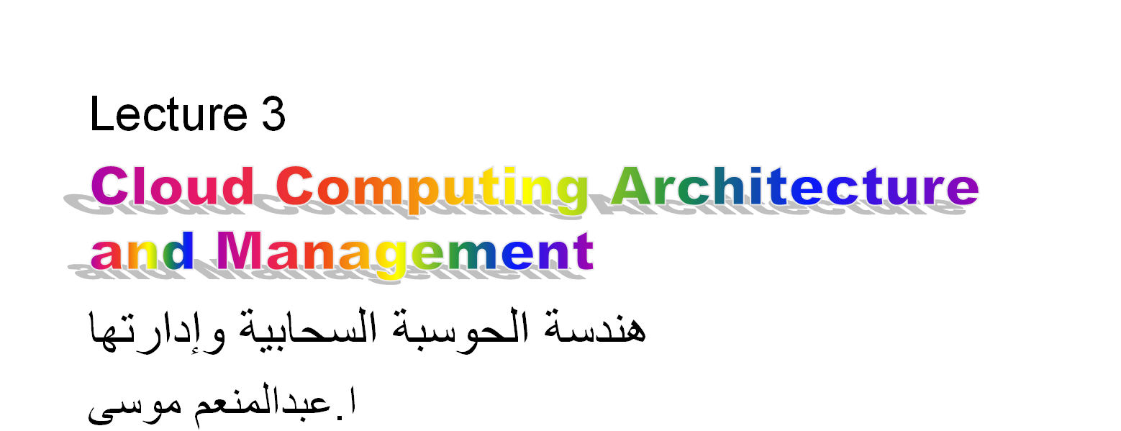

Slide 2
Overview
Any technological model consists of an architecture based on which the model functions, which is a hierarchical view of describing the technology. The cloud also has an architecture that describes its working mechanism. It includes the dependencies on which it works and the components that work over it. The cloud is a recent technology that is completely dependent on the Internet for its functioning.
The cloud architecture can be divided into four layers based on the access of the cloud by the user. They are as follows.
يتكون أي نموذج تكنولوجي من بنية تعتمد على وظائف النموذج ، وهي رؤية هرمية لوصف التكنولوجيا. تحتوي السحابة أيضًا على بنية تصف آلية عملها. يتضمن التبعيات التي يعمل عليها والمكونات التي تعمل عليها. السحابة هي تقنية حديثة تعتمد بشكل كامل على الإنترنت لتشغيلها. يمكن تقسيم بنية السحابة إلى أربع طبقات بناءً على وصول المستخدم إلى السحابة. وهم على النحو التالي.

Slide 3
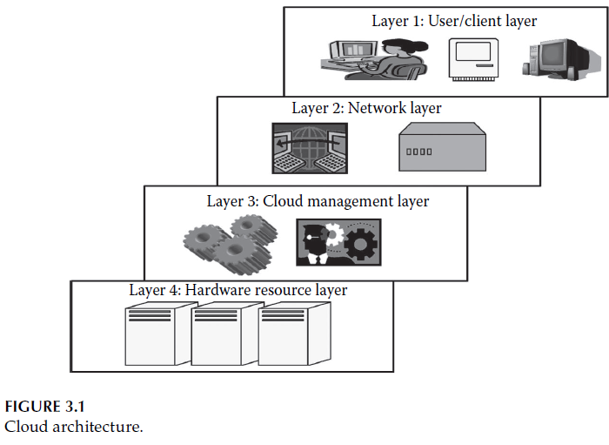

Slide 4
Layer 1 (User/Client Layer)
  This layer is the lowest layer in the cloud architecture. All the users or client belong to this layer. This is the place where the client/user initiates the connection to the cloud. The client can be any device such as a thin client, thick client, or mobile or any handheld device that would support basic functionalities to access a web application. The thin client here refers to a device that is completely dependent on some other system for its complete functionality. In simple terms, they have very low processing capability.
  الطبقة 1 (طبقة المستخدم / العميل) هذه الطبقة هي أدنى طبقة في بنية السحابة. ينتمي جميع المستخدمين أو العميل إلى هذه الطبقة. هذا هو المكان الذي يبدأ فيه العميل / المستخدم الاتصال بالسحابة. يمكن أن يكون العميل أي جهاز مثل عميل رفيع أو عميل سميك أو هاتف محمول أو أي جهاز محمول باليد يدعم الوظائف الأساسية للوصول إلى تطبيق ويب. يشير العميل الرقيق هنا إلى جهاز يعتمد كليًا على نظام آخر لوظائفه الكاملة. بعبارات بسيطة ، لديهم قدرة معالجة منخفضة للغاية.

Slide 5
Layer 2 (Network Layer)
  This layer allows the users to connect to the cloud. The whole cloud infrastructure is dependent on this connection where the services are offered to the customers. This is primarily the Internet in the case of a public cloud. The public cloud usually exists in a specific location and the user would not know the location as it is abstract. And, the public cloud can be accessed all over the world. In the case of a private cloud, the connectivity may be provided by a local area network (LAN). Even in this case, the cloud completely depends on the network that is used.
  الطبقة 2 (طبقة الشبكة)
  تسمح هذه الطبقة للمستخدمين بالاتصال بالسحابة. تعتمد البنية التحتية السحابية بأكملها على هذا الاتصال حيث يتم تقديم الخدمات للعملاء. هذا هو الإنترنت في المقام الأول في حالة السحابة العامة. عادة ما توجد السحابة العامة في موقع محدد ولن يعرف المستخدم الموقع لأنه مجرد. ويمكن الوصول إلى السحابة العامة في جميع أنحاء العالم. في حالة السحابة الخاصة ، يمكن توفير الاتصال من خلال شبكة محلية (LAN). حتى في هذه الحالة ، تعتمد السحابة تمامًا على الشبكة المستخدمة

Slide 6
Usually, when accessing the public or private cloud, the users require minimum bandwidth, which is sometimes defined by the cloud providers. This layer does not come under the purview of service-level agreements (SLAs), that is, SLAs do not take into account the Internet connection between the user and cloud for quality of service (QoS).
عادةً ، عند الوصول إلى السحابة العامة أو الخاصة ، يحتاج المستخدمون إلى حد أدنى من النطاق الترددي ، والذي يتم تحديده أحيانًا بواسطة موفري السحابة. لا تدخل هذه الطبقة في نطاق اتفاقيات مستوى الخدمة (SLAs) ، أي أن اتفاقيات مستوى الخدمة لا تأخذ في الاعتبار اتصال الإنترنت بين المستخدم والسحابة من أجل جودة الخدمة (QoS)

Slide 7
Layer 3 (Cloud Management Layer)
  This layer consists of softwares that are used in managing the cloud. The softwares can be a cloud operating system (OS), a software that acts as an interface between the data center (actual resources) and the user, or a management software that allows managing resources. These softwares usually allow resource management (scheduling, provisioning, etc.), optimization (server consolidation, storage workload consolidation), and internal cloud governance.
  الطبقة 3 (طبقة الإدارة السحابية)
  تتكون هذه الطبقة من البرامج المستخدمة في إدارة السحابة. يمكن أن تكون البرامج عبارة عن نظام تشغيل سحابي (OS) ، أو برنامج يعمل كواجهة بين مركز البيانات (الموارد الفعلية) والمستخدم ، أو برنامج إدارة يسمح بإدارة الموارد. تسمح هذه البرامج عادةً بإدارة الموارد (الجدولة والتزويد وما إلى ذلك) والتحسين (دمج الخادم ودمج أعباء التخزين) وحوكمة السحابة الداخلية.

Slide 8
This layer comes under the purview of SLAs, that is, the operations taking place in this layer would affect the SLAs that are being decided upon between the users and the service providers. Any delay in processing or any discrepancy in service provisioning may lead to an SLA violation. These SLAs are for both private and public clouds Popular service providers are Amazon Web Services (AWS) and Microsoft Azure for public cloud. Similarly, OpenStack allow private cloud creation, deployment, and management.
ع هذه الطبقة ضمن نطاق اتفاقيات مستوى الخدمة ، أي أن العمليات التي تجري في هذه الطبقة ستؤثر على اتفاقيات مستوى الخدمة التي يتم تحديدها بين المستخدمين ومقدمي الخدمة. قد يؤدي أي تأخير في المعالجة أو أي تباين في توفير الخدمة إلى انتهاك اتفاقية مستوى الخدمة. اتفاقيات مستوى الخدمة هذه مخصصة للسحابات الخاصة والعامة على حد سواء. موفرو الخدمات المشهورون هم Amazon Web Services (AWS) و Microsoft Azure للسحابة العامة. وبالمثل ، يسمح OpenStack بإنشاء السحابة الخاصة ونشرها وإدارتها.

Slide 9
Layer 4 (Hardware Resource Layer)
Layer 4 consists of provisions for actual hardware resources. Usually, in the case of a public cloud, a data center is used in the back end. Similarly, in a private cloud, it can be a data center, which is a huge collection of hardware resources interconnected to each other that is present in a specific location or a high configuration system. This layer comes under the purview of SLAs. This is the most important layer that governs the SLAs. This layer affects the SLAs most in the case of data centers
الطبقة 4 (طبقة موارد الأجهزة) تتكون الطبقة 4 من أحكام لموارد الأجهزة الفعلية. عادة ، في حالة السحابة العامة ، يتم استخدام مركز البيانات في النهاية الخلفية. وبالمثل ، في السحابة الخاصة ، يمكن أن يكون مركز بيانات ، وهو عبارة عن مجموعة ضخمة من موارد الأجهزة المتصلة ببعضها البعض والموجودة في موقع معين أو نظام تكوين عالي. تقع هذه الطبقة ضمن اختصاص اتفاقيات مستوى الخدمة. هذه هي أهم طبقة تحكم اتفاقيات مستوى الخدمة. تؤثر هذه الطبقة على اتفاقيات مستوى الخدمة أكثر في حالة مراكز البيانات

Slide 10
. Whenever a user accesses the cloud, it should be available to the users as quickly as possible and should be within the time that is defined by the SLAs. As mentioned, if there is any discrepancy in provisioning the resources or application, the service provider has to pay the penalty. Hence, the data center consists of a high-speed network connection and a highly efficient algorithm to transfer the data from the data center to the manager. There can be a number of data centers for a cloud, and similarly, a number of clouds can share a data center.
عندما يصل المستخدم إلى السحابة ، يجب أن تكون متاحة للمستخدمين في أسرع وقت ممكن ويجب أن تكون في غضون الوقت الذي تحدده اتفاقيات مستوى الخدمة. كما ذكرنا ، إذا كان هناك أي تعارض في توفير الموارد أو التطبيق ، يتعين على مقدم الخدمة دفع الغرامة. وبالتالي ، يتكون مركز البيانات من اتصال شبكة عالي السرعة وخوارزمية عالية الكفاءة لنقل البيانات من مركز البيانات إلى المدير. يمكن أن يكون هناك عدد من مراكز البيانات للسحابة ، وبالمثل ، يمكن لعدد من السحابة مشاركة مركز البيانات.

Slide 11
Anatomy of the Cloud
تشريح السحابة
Cloud anatomy can be simply defined as the structure of the cloud. Cloud anatomy cannot be considered the same as cloud architecture. It may not include any dependency on which or over which the technology works, whereas architecture wholly defines and describes the technology over which it is working. Architecture is a hierarchical structural view that defines the technology as well as the technology over which it is dependent or/and the technology that are dependent on it.
يمكن تعريف تشريح السحابة ببساطة على أنه هيكل السحابة. لا يمكن اعتبار تشريح السحب مثل بنية السحابة. قد لا يتضمن أي تبعية على أي من التكنولوجيا تعمل أو عليها ، في حين أن الهندسة المعمارية تحدد وتصف التكنولوجيا التي تعمل عليها. الهندسة المعمارية هي وجهة نظر هيكلية هرمية تحدد التكنولوجيا وكذلك التكنولوجيا التي تعتمد عليها و / والتكنولوجيا التي تعتمد عليها

Slide 12
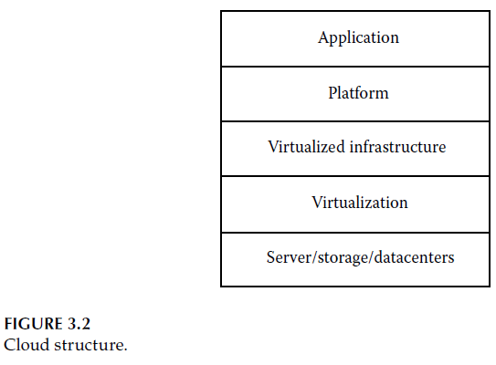
The basic structure of the cloud is described in Figure 3.2, which can be elaborated, and minute structural details can be given.
تم وصف الهيكل الأساسي للسحابة في الشكل 3.2 ، والذي يمكن تفصيله ، ويمكن إعطاء تفاصيل هيكلية دقيقة

Slide 13
There are basically five components of the cloud:
  1. Application: The upper layer is the application layer. In this layer, any applications are executed.
  2. Platform: This component consists of platforms that are responsible for the execution of the application. This platform is between the infrastructure and the application.
  3. Infrastructure: The infrastructure consists of resources over which the other components work. This provides computational capability to the user.
  هناك خمسة مكونات أساسية للسحابة:
  1. التطبيق: الطبقة العليا هي طبقة التطبيق. في هذه الطبقة ، يتم تنفيذ أي تطبيقات.
  2. النظام الأساسي: يتكون هذا المكون من منصات مسؤولة عن تنفيذ التطبيق. هذه المنصة بين البنية التحتية والتطبيق.
  3. البنية التحتية: تتكون البنية التحتية من الموارد التي تعمل عليها المكونات الأخرى. هذا يوفر القدرة الحسابية للمستخدم.

Slide 14
  4. Virtualization: Virtualization is the process of making logical components of resources over the existing physical resources. The logical components are isolated and independent, which form the infrastructure.
  5. Physical hardware: The physical hardware is provided by server and storage units.
  4. المحاكاة الافتراضية: الافتراضية هي عملية تكوين مكونات منطقية من الموارد على الموارد المادية الموجودة. المكونات المنطقية معزولة ومستقلة ، والتي تشكل البنية التحتية. 5. الأجهزة المادية: يتم توفير الأجهزة المادية من خلال وحدات التخزين والخادم.

Slide 15
3.4 Network Connectivity in Cloud Computing
اتصال الشبكة في الحوسبة السحابية
Cloud computing is a technique of resource sharing where servers, storage, and other computing infrastructure in multiple locations are connected by networks. In the cloud, when an application is submitted for its execution, needy and suitable resources are allocated from this collection of resources; as these resources are connected via the Internet, the users get their required results. For many cloud computing applications, network performance will be the key issue to cloud computing performance.
الحوسبة السحابية هي تقنية لمشاركة الموارد حيث يتم توصيل الخوادم والتخزين والبنية التحتية للحوسبة الأخرى في مواقع متعددة بواسطة الشبكات. في السحابة ، عند تقديم طلب لتنفيذه ، يتم تخصيص الموارد اللازمة والمناسبة من هذه المجموعة من الموارد ؛ نظرًا لأن هذه الموارد متصلة عبر الإنترنت ، يحصل المستخدمون على النتائج المطلوبة. بالنسبة للعديد من تطبيقات الحوسبة السحابية ، سيكون أداء الشبكة هو القضية الرئيسية لأداء الحوسبة السحابية.

Slide 16
3.4.1 Public Cloud Access Networking
In this option, the connectivity is often through the Internet, though some cloud providers may be able to support virtual private networks (VPNs) for customers. Accessing public cloud services will always create issues related to security, which in turn is related to performance. One of the possible approaches toward the support of security is to promote connectivity through encrypted tunnels, so that the information may be sent via secure pipes on the Internet. This procedure will be an overhead in the connectivity, and using it will certainly increase delay and may impact performance.
3.4.1 شبكات الوصول إلى السحابة العامة
في هذا الخيار ، يكون الاتصال غالبًا عبر الإنترنت ، على الرغم من أن بعض موفري السحابة قد يكونون قادرين على دعم الشبكات الخاصة الافتراضية (VPN) للعملاء. سيؤدي الوصول إلى الخدمات السحابية العامة دائمًا إلى إنشاء مشكلات متعلقة بالأمان ، والتي بدورها مرتبطة بالأداء. تتمثل إحدى الطرق الممكنة لدعم الأمان في تعزيز الاتصال عبر الأنفاق المشفرة ، بحيث يمكن إرسال المعلومات عبر أنابيب آمنة على الإنترنت. سيكون هذا الإجراء عبئًا في الاتصال ، وسيؤدي استخدامه بالتأكيد إلى زيادة التأخير وقد يؤثر على الأداء.

Slide 17
If we want to reduce the delay without compromising security, then we have to select a suitable routing method such as the one reducing the delay by minimizing transit hops in the end-to-end connectivity between the cloud provider and cloud consumer. Since the end-to-end connectivity support is via the Internet, which is a complex federation of interconnected providers (known as Internet service providers [ISPs]), one has to look at the options of selecting the path.
إذا أردنا تقليل التأخير دون المساس بالأمان ، فعلينا تحديد طريقة توجيه مناسبة مثل تلك التي تقلل التأخير عن طريق تقليل قفزات النقل في الاتصال من طرف إلى طرف بين موفر السحابة ومستهلك السحابة. نظرًا لأن دعم الاتصال من طرف إلى طرف يتم عبر الإنترنت ، وهو اتحاد معقد لمزودي خدمة الإنترنت المترابطين (المعروفين باسم موفري خدمة الإنترنت [ISPs]) ، يتعين على المرء أن ينظر في خيارات اختيار المسار

Slide 18
3.4.2 Private Cloud Access Networking
In the private cloud deployment model, since the cloud is part of an organizational network, the technology and approaches are local to the in-house network structure. This may include an Internet VPN or VPN service from a network operator. If the application access was properly done with an organizational network—connectivity in a precloud configuration—transition to private cloud computing will not affect the access performance.
3.4.2 شبكات الوصول إلى السحابة الخاصة
في نموذج نشر السحابة الخاصة ، نظرًا لأن السحابة جزء من شبكة تنظيمية ، تكون التكنولوجيا والأساليب محلية بالنسبة لهيكل الشبكة الداخلية. قد يشمل ذلك خدمة الإنترنت VPN أو VPN من مشغل الشبكة. إذا تم الوصول إلى التطبيق بشكل صحيح مع شبكة تنظيمية - الاتصال في تكوين مسبق للسحابة - فلن يؤثر الانتقال إلى الحوسبة السحابية الخاصة على أداء الوصول.

Slide 19
3.4.3 Intracloud Networking for Public Cloud Services
Another network connectivity consideration in cloud computing is intracloud networking for public cloud services. Here, the resources of the cloud provider and thus the cloud service to the customer are based on the resources that are geographically apart from each other but still connected via the Internet. Public cloud computing networks are internal to the service provider and thus not visible to the user/customer; however, the security aspects of connectivity and the access mechanisms of the resources are important.
3.4.3 شبكات Intracloud للخدمات السحابية العامة
هناك اعتبار آخر لاتصال الشبكة في الحوسبة السحابية وهو الشبكات السحابية لخدمات السحابة العامة. هنا ، تعتمد موارد موفر السحابة وبالتالي الخدمة السحابية للعميل على الموارد التي تكون جغرافية منفصلة عن بعضها البعض ولكنها لا تزال متصلة عبر الإنترنت. شبكات الحوسبة السحابية العامة داخلية لمزود الخدمة وبالتالي فهي غير مرئية للمستخدم / العميل ؛ ومع ذلك ، فإن الجوانب الأمنية للتوصيل وآليات الوصول إلى الموارد مهمة.

Slide 20
3.4.4 Private Intracloud Networking
The most complicated issue for networking and connectivity in cloud computing is private intracloud networking. What makes this particular issue so complex is that it depends on how much intracloud connectivity is associated with the applications being executed in this environment. Private intracloud networking is usually supported over connectivity between the major data center sites owned by the company.
.4 الشبكات الخاصة Intracloud
المشكلة الأكثر تعقيدًا للشبكات والاتصال في الحوسبة السحابية هي الشبكات الخاصة داخل السحابة. ما يجعل هذه المشكلة بالذات معقدة للغاية هو أنها تعتمد على مقدار الاتصال داخل السحابة المرتبط بالتطبيقات التي يتم تنفيذها في هذه البيئة. عادةً ما يتم دعم الشبكات الخاصة داخل السحابة عبر الاتصال بين مواقع مراكز البيانات الرئيسية التي تملكها الشركة.

Slide 21
3.4.6 Path for Internet Traffic
The traditional Internet traffic through a limited set of Internet gateways poses performance and availability issues for end users who are using cloud-based applications. It can be improved if a more widely distributed Internet gateway infrastructure and connectivity are being supported for accessing applications, as they will provide lower-latency access to their cloud applications.
3.4.6 مسار حركة المرور على الإنترنت
تطرح حركة المرور التقليدية على الإنترنت من خلال مجموعة محدودة من بوابات الإنترنت مشكلات في الأداء والتوافر للمستخدمين النهائيين الذين يستخدمون التطبيقات المستندة إلى مجموعة النظراء. يمكن تحسينه إذا تم دعم البنية التحتية لبوابة الإنترنت الموزعة على نطاق واسع والاتصال للوصول إلى التطبيقات ، حيث أنها ستوفر وصولاً أقل زمن انتقال إلى تطبيقاتها السحابية.

Slide 22
As the volume of traffic to cloud applications grows, the percentage of the legacy network’s capacity in terms of traffic to regional gateways increases. Applications such as video conferencing would hog more bandwidth while mission-critical applications such as ERP will consume less bandwidth, and hence, one has to plan a correct connectivity and path between providers and consumers.
مع زيادة حجم حركة المرور إلى التطبيقات السحابية ، تزداد النسبة المئوية لقدرة الشبكة القديمة من حيث حركة المرور إلى البوابات الإقليمية. قد تستهلك التطبيقات مثل مؤتمرات الفيديو مزيدًا من عرض النطاق الترددي بينما تستهلك التطبيقات المهمة مثل تخطيط موارد المؤسسات (ERP) نطاقًا تردديًا أقل ، وبالتالي ، يتعين على المرء تخطيط اتصال ومسار صحيحين بين مقدمي الخدمة والمستهلكين.

Slide 23
3.5 Applications on the Cloud
The power of a computer is realized through the applications. There are several types of applications. The first type of applications that was developed and used was a stand-alone application. A stand-alone application is developed to be run on a single system that does not use network for its functioning. These stand-alone systems use only the machine in which they are installed. The functioning of these kinds of systems is totally dependent on the resources or features available within the system.
3.5 التطبيقات على السحابة
تتحقق قوة الكمبيوتر من خلال التطبيقات. هناك عدة أنواع من التطبيقات. النوع الأول من التطبيقات التي تم تطويرها واستخدامها كان تطبيقًا قائمًا بذاته. تم تطوير تطبيق مستقل ليتم تشغيله على نظام واحد لا يستخدم الشبكة لتشغيلها. تستخدم هذه الأنظمة المستقلة فقط الجهاز الذي تم تثبيتها فيه. يعتمد تشغيل هذه الأنواع من الأنظمة كليًا على الموارد أو الميزات المتاحة داخل النظام.

Slide 24
These systems do not need the data or processing power of other systems; they are self-sustaining. But as the time passed, the requirements of the users changed and certain applications were required, which could be accessed by other users away from the systems. This led to the inception of web application.
The web applications were different from the stand-alone applications in many aspects. The main difference was the client server architecture that was followed by the web application.
هذه الأنظمة لا تحتاج إلى البيانات أو قوة المعالجة للأنظمة الأخرى ؛ هم مكتفين ذاتيا. ولكن مع مرور الوقت ، تغيرت متطلبات المستخدمين وأصبحت تطبيقات معينة مطلوبة ، والتي يمكن الوصول إليها من قبل مستخدمين آخرين بعيدًا عن الأنظمة. أدى ذلك إلى بدء تطبيق الويب. كانت تطبيقات الويب مختلفة عن التطبيقات المستقلة في العديد من الجوانب. كان الاختلاف الرئيسي هو بنية خادم العميل التي تبعها تطبيق الويب.

Slide 25
Unlike stand-alone applications, these systems were totally dependent on the network for its working. Here, there are basically two components, called as the client and the server. The server is a high-end machine that consists of the web application installed. This web application is accessed from other client systems. The client can reside anywhere in the network. It can access the web application through the Internet. This type of application was very useful, and this is extensively used from its inception and now has become an important part of day-to-day life.
على عكس التطبيقات المستقلة ، كانت هذه الأنظمة تعتمد كليًا على الشبكة في عملها. هنا ، هناك مكونان أساسيان ، يسمى العميل والخادم. الخادم عبارة عن جهاز متطور يتكون من تطبيق ويب مثبت. يتم الوصول إلى تطبيق الويب هذا من أنظمة العملاء الأخرى. يمكن للعميل الإقامة في أي مكان في الشبكة. يمكنه الوصول إلى تطبيق الويب عبر الإنترنت. كان هذا النوع من التطبيقات مفيدًا للغاية ، ويستخدم على نطاق واسع منذ بدايته وأصبح الآن جزءًا مهمًا من الحياة اليومية.

Slide 26
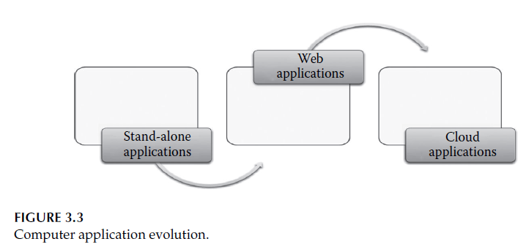

Slide 27
Though this application is much used, there are shortcomings as discussed in the following:
The web application is not elastic and cannot handle very heavy loads, that is, it cannot serve highly varying loads.
The web application is not multitenant.
The web application does not provide a quantitative measurement of the services that are given to the users, though they can monitor the user.
على الرغم من استخدام هذا التطبيق بشكل كبير ، إلا أن هناك أوجه قصور كما تمت مناقشتها في ما يلي:
تطبيق الويب ليس مرنًا ولا يمكنه التعامل مع الأحمال الثقيلة جدًا ، أي أنه لا يمكنه خدمة أحمال متفاوتة للغاية. تطبيق الويب ليس متعدد المستأجرين. لا يوفر تطبيق الويب قياسًا كميًا للخدمات المقدمة للمستخدمين ، على الرغم من أنه يمكنهم مراقبة المستخدم

Slide 28
The web applications are usually in one particular platform.
The web applications are not provided on a pay-as-you-go basis; thus, a particular service is given to the user for permanent or trial use and usually the timings of user access cannot be monitored.
Due to its nonelastic nature, peak load transactions cannot be handled.
عادة ما تكون تطبيقات الويب في نظام أساسي واحد معين.
لا يتم توفير تطبيقات الويب على أساس الدفع أولاً بأول ؛ وبالتالي ، يتم تقديم خدمة معينة للمستخدم للاستخدام الدائم أو التجريبي ، وعادة لا يمكن مراقبة توقيت وصول المستخدم.
نظرًا لطبيعتها غير المرنة ، لا يمكن معالجة معاملات تحميل الذروة.

Slide 29
Primarily to solve the previously mentioned problem, the cloud applications were developed. Figure 3.3 depicts the improvements in the applications.
The cloud as mentioned can be classified into three broad access or service models, Software as a Service (SaaS), Platform as a Service (PaaS), and Infrastructure as a Service (IaaS). Cloud application in general refers to a SaaS application.
لحل المشكلة المذكورة سابقًا ، تم تطوير التطبيقات السحابية. يوضح الشكل 3.3 التحسينات في التطبيقات.
يمكن تصنيف السحابة كما هو مذكور إلى ثلاثة نماذج وصول أو خدمة واسعة ، البرنامج كخدمة (SaaS) ، والنظام الأساسي كخدمة (PaaS) ، والبنية التحتية كخدمة (IaaS). يشير تطبيق السحابة بشكل عام إلى تطبيق SaaS.

Slide 30
A cloud application is different from other applications; they have unique features. A cloud application usually can be accessed as a web application but its properties differ. According to NIST , the features that make cloud applications unique are described in the following (Figure 3.4 depicts the features of a cloud application):
  1. Multitenancy: Multitenancy is one of the important properties of cloud that make it different from other types of application in which the software can be shared by different users with full independence. Here, independence refers to logical independence.
  يختلف تطبيق السحابة عن التطبيقات الأخرى ؛ لديهم ميزات فريدة. يمكن الوصول إلى تطبيق السحابة عادةً كتطبيق ويب ولكن خصائصه تختلف. وفقًا لـ NIST ، يتم وصف الميزات التي تجعل التطبيقات السحابية فريدة في ما يلي (يوضح الشكل 3.4 ميزات تطبيق السحابة):
  1. تعدد الشركات: تعد شركة Multitenancy إحدى الخصائص المهمة للسحابة التي تجعلها مختلفة عن الأنواع الأخرى من التطبيقات التي يمكن من خلالها مشاركة البرنامج من قبل مستخدمين مختلفين باستقلالية كاملة. هنا ، يشير الاستقلال إلى الاستقلال المنطقي.

Slide 31
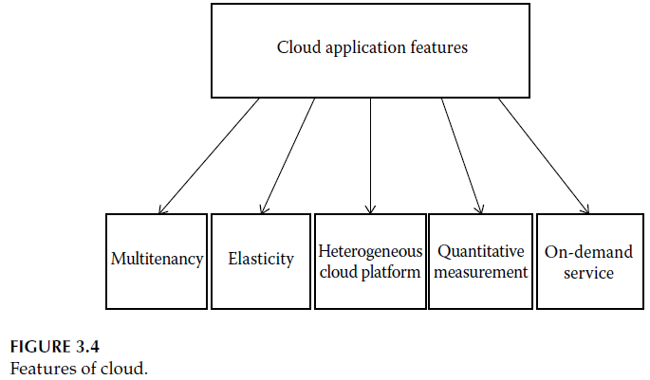

Slide 32
Each user will have a separate application instance and the changes in one application would not affect the other. Physically, the software is shared and is not independent. The degree of physical isolation is very less. The logical independence is what is guaranteed. There are no restrictions in the number of applications being shared. The difficulty in providing logical isolation depends on the physical isolation to a certain extent. If an application is physically too close, then it becomes difficult to provide multitenancy.
سيكون لكل مستخدم طبعة تطبيق منفصلة ولن تؤثر التغييرات في أحد التطبيقات على الآخر. فعليًا ، يتم مشاركة البرنامج وليس مستقلاً. درجة العزلة الجسدية أقل بكثير. ما هو مضمون الاستقلال المنطقي. لا توجد قيود على عدد التطبيقات التي تتم مشاركتها. صعوبة توفير العزلة المنطقية تعتمد إلى حد ما على العزلة المادية. إذا كان التطبيق قريبًا جدًا من الناحية المادية ، فسيصبح من الصعب توفير عقود إيجار متعددة.

Slide 33
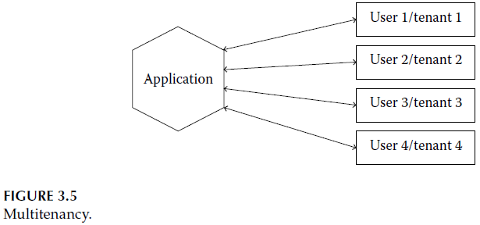
Web application and cloud application are similar as the users use the same way to access both. Figure 3.5 depicts a multitenant application where several users share the same application.

Slide 34
2. Elasticity: Elasticity is also a unique property that enables the cloud to serve better. According to Herbst et al, elasticity can be defined as the degree to which a system is able to adapt to workload changes by provisioning and deprovisioning resources in an autonomic manner such that at each point in time, the available resources match the current demand as closely as possible. Elasticity allows the cloud providers to efficiently handle the number of users, from one to several hundreds of users at a time.
2. المرونة: تعتبر المرونة أيضًا خاصية فريدة تمكن السحابة من تقديم خدمة أفضل. وفقًا لـ Herbst et al ، يمكن تعريف المرونة على أنها الدرجة التي يكون فيها النظام قادرًا على التكيف مع تغييرات عبء العمل من خلال توفير الموارد وإلغاء توفيرها بطريقة تلقائية بحيث تتوافق الموارد المتاحة في كل نقطة زمنية مع الطلب الحالي بشكل وثيق بقدر الإمكان. تتيح المرونة لموفري السحابة التعامل بكفاءة مع عدد المستخدمين ، من واحد إلى عدة مئات من المستخدمين في وقت واحد.

Slide 35
3. Heterogeneous cloud platform: The cloud platform supports heterogeneity, wherein any type of application can be deployed in the cloud. Because of this property, the cloud is flexible for the developers, which facilitates deployment. The applications that are usually deployed can be accessed by the users using a web browser.
3. النظام الأساسي السحابي غير المتجانسة: يدعم النظام الأساسي السحابي عدم التجانس ، حيث يمكن نشر أي نوع من التطبيقات في السحابة. بسبب هذه الخاصية ، تكون السحابة مرنة للمطورين ، مما يسهل النشر. يمكن للمستخدمين الوصول إلى التطبيقات التي يتم نشرها عادةً باستخدام مستعرض ويب

Slide 36
4. Quantitative measurement: The services provided can be quantitatively measured. The user is usually offered services based on certain charges. Here, the application or resources are given as a utility on a pay-per-use basis. Thus, the use can be monitored and measured. Not only the services are measureable, but also the link usage and several other parameters that support cloud applications can be measured. This property of measuring the usage is usually not available in a web application and is a unique feature for cloud-based applications.
4. القياس الكمي: الخدمات المقدمة يمكن قياسها كمياً. عادة ما يتم تقديم خدمات للمستخدم بناءً على رسوم معينة. هنا ، يتم تقديم التطبيق أو الموارد كأداة مساعدة على أساس الدفع لكل استخدام. وبالتالي ، يمكن مراقبة الاستخدام وقياسه. لا يمكن قياس الخدمات فحسب ، بل يمكن أيضًا قياس استخدام الارتباط والعديد من المعلمات الأخرى التي تدعم التطبيقات السحابية. عادة لا تتوفر خاصية قياس الاستخدام هذه في تطبيق الويب وهي ميزة فريدة للتطبيقات المستندة إلى مجموعة النظراء.

Slide 37
5. On-demand service: The cloud applications offer service to the user, on demand, that is, whenever the user requires it. The cloud service would allow the users to access web applications usually without any restrictions on time, duration, and type of device used.
5. خدمة عند الطلب: تقدم التطبيقات السحابية خدمة للمستخدم عند الطلب ، أي متى طلب المستخدم ذلك. تتيح الخدمة السحابية للمستخدمين الوصول إلى تطبيقات الويب عادةً دون أي قيود على الوقت والمدة ونوع الجهاز المستخدم.

Slide 38
3.6 Managing the Cloud
Cloud management is aimed at efficiently managing the cloud so as to maintain the QoS. It is one of the prime jobs to be considered. The whole cloud is dependent on the way it is managed. Cloud management can be divided into two parts:
1. Managing the infrastructure of the cloud
2. Managing the cloud application
3.6 إدارة السحابة
تهدف إدارة السحابة إلى إدارة السحابة بكفاءة للحفاظ على جودة الخدمة. إنها واحدة من الوظائف الرئيسية التي يجب مراعاتها. تعتمد السحابة بأكملها على طريقة إدارتها. يمكن تقسيم إدارة السحابة إلى قسمين: 1
. إدارة البنية التحتية للسحابة
2. إدارة التطبيق السحابي

Slide 39
3.6.1 Managing the Cloud Infrastructure
The infrastructure of the cloud is considered to be the backbone of the cloud. This component is mainly responsible for the QoS factor. If the infrastructure is not properly managed, then the whole cloud can fail and QoS would be adversely affected. The core of cloud management is resource management. Resource management involves several internal tasks such as resource scheduling, provisioning, and load balancing.
3.6.1 إدارة البنية التحتية السحابية
تعتبر البنية التحتية للسحابة بمثابة العمود الفقري للسحابة. هذا المكون مسؤول بشكل أساسي عن عامل جودة الخدمة. إذا لم تتم إدارة البنية التحتية بشكل صحيح ، فقد تفشل السحابة بأكملها وستتأثر جودة الخدمة سلبًا. جوهر إدارة السحابة هو إدارة الموارد. تتضمن إدارة الموارد العديد من المهام الداخلية مثل جدولة الموارد والتزويد وموازنة الحمل.

Slide 40
Poor resource management may lead to several inefficiencies in terms of performance, functionality, and cost. If a resource is not efficiently managed, the performance of the whole system is affected. Performance is the most important aspect of the cloud, because everything in the cloud is dependent on the SLAs and the SLAs can be satisfied only if performance is good. Similarly, the basic functionality of the cloud should always be provided and considered at any cost.
قد يؤدي ضعف إدارة الموارد إلى العديد من أوجه القصور من حيث الأداء والوظيفة والتكلفة. إذا لم تتم إدارة مورد بكفاءة ، يتأثر أداء النظام بأكمله. الأداء هو أهم جانب في السحابة ، لأن كل شيء في السحابة يعتمد على اتفاقيات مستوى الخدمة ولا يمكن إرضاء اتفاقيات مستوى الخدمة إلا إذا كان الأداء جيدًا. وبالمثل ، يجب دائمًا توفير الوظائف الأساسية للسحابة وأخذها في الاعتبار بأي ثمن

Slide 41
3.6.2 Managing the Cloud Application
Business companies are increasingly looking to move or build their corporate applications on cloud platforms to improve agility or to meet dynamic requirements that exist in the globalization of businesses and responsiveness to market demands. But, this shift or moving the applications to the cloud environment brings new complexities. Applications become more composite and complex, which requires leveraging not only capabilities like storage and database offered by the cloud providers but also third-party SaaS capabilities like e-mail and messaging.
2 إدارة تطبيق السحابة
تتطلع الشركات التجارية بشكل متزايد إلى نقل أو بناء تطبيقات الشركات الخاصة بها على منصات سحابية لتحسين المرونة أو لتلبية المتطلبات الديناميكية الموجودة في عولمة الأعمال والاستجابة لمتطلبات السوق. لكن هذا التحول أو نقل التطبيقات إلى بيئة السحابة يجلب تعقيدات جديدة. تصبح التطبيقات أكثر تعقيدًا وتعقيدًا ، الأمر الذي يتطلب الاستفادة ليس فقط من القدرات مثل التخزين وقاعدة البيانات التي يوفرها موفرو السحابة ولكن أيضًا قدرات SaaS للجهات الخارجية مثل البريد الإلكتروني والمراسلة.

Slide 42
Cloud application management is to address these issues and propose solutions to make it possible to have insight into the application that runs in the cloud, as well as implement or enforce enterprise policies like governance and auditing and environment management while the application is deployed in the cloud. These cloud-based monitoring and management services can collect a multitude of events, analyze them, and identify critical information that requires additional remedial actions like adjusting capacity or provisioning new services.
تهدف إدارة التطبيقات السحابية إلى معالجة هذه المشكلات واقتراح حلول تجعل من الممكن الحصول على نظرة ثاقبة للتطبيق الذي يتم تشغيله في السحابة ، بالإضافة إلى تنفيذ أو تطبيق سياسات المؤسسة مثل الحوكمة والتدقيق وإدارة البيئة أثناء نشر التطبيق في السحابة . يمكن لخدمات المراقبة والإدارة هذه المستندة إلى مجموعة النظراء جمع العديد من الأحداث وتحليلها وتحديد المعلومات الهامة التي تتطلب إجراءات علاجية إضافية مثل ضبط السعة أو توفير خدمات جديدة.

Slide 43
3.7 Migrating Application to Cloud
Cloud migration encompasses moving one or more enterprise applications and their IT environments from the traditional hosting type to the cloud environment, either public, private, or hybrid. Cloud migration presents an opportunity to significantly reduce costs incurred on applications. This activity comprises, of different phases like evaluation, migration strategy, prototyping, provisioning, and testing.
7 ترحيل التطبيق إلى السحابة
يشمل الترحيل إلى السحابة نقل تطبيق أو أكثر من تطبيقات المؤسسات وبيئات تكنولوجيا المعلومات الخاصة بهم من نوع الاستضافة التقليدية إلى بيئة السحابة ، سواء كانت عامة أو خاصة أو مختلطة. يوفر الترحيل إلى السحابة فرصة لتقليل التكاليف المتكبدة على التطبيقات بشكل كبير. يتألف هذا النشاط من مراحل مختلفة مثل التقييم واستراتيجية الترحيل والنماذج الأولية والتزويد والاختبار.

Slide 44
3.7.2 Approaches for Cloud Migration
The following are the four broad approaches for cloud migration that have been adopted effectively by vendors:
1. Migrate existing applications: Rebuild or rearchitect some or all the applications, taking advantage of some of the virtualization technologies around to accelerate the work. But, it requires top engineers to develop new functionality. This can be achieved over the course of several releases with the timing determined by customer demand.
3.7.2 مناهج الترحيل إلى السحابة
فيما يلي الطرق الأربعة الواسعة للترحيل إلى السحابة التي تم تبنيها بفعالية من قبل البائعين: 1. ترحيل التطبيقات الحالية: قم بإعادة إنشاء أو إعادة تصميم بعض أو كل التطبيقات ، مع الاستفادة من بعض تقنيات المحاكاة الافتراضية الموجودة لتسريع العمل. ولكنه يتطلب من كبار المهندسين تطوير وظائف جديدة. يمكن تحقيق ذلك على مدار عدة إصدارات بالتوقيت الذي يحدده طلب العميل.

Slide 45
2. Start from scratch: Rather than cannibalize sales, confuse customers with choice, and tie up engineers trying to rebuild existing application, it may be easier to start again. Many of the R&D decisions will be different now, and with some of the more sophisticated development environments, one can achieve more even with a small focused working team.
2. البدء من الصفر: بدلاً من تفكيك المبيعات وإرباك العملاء بالاختيار وربط المهندسين الذين يحاولون إعادة بناء التطبيق الحالي ، قد يكون من الأسهل البدء من جديد. ستكون العديد من قرارات البحث والتطوير مختلفة الآن ، ومع بعض بيئات التطوير الأكثر تعقيدًا ، يمكن للمرء تحقيق المزيد حتى مع فريق عمل صغير مركّز.

Slide 46
3. Separate company: One may want to create a whole new company with separate brand, management, R&D, and sales. The investment and internet protocol (IP) may come from the existing company, but many of the conflicts disappear once a new born in the cloud company is established. The separate company may even be a subsidiary of the existing company. What is important is that the new company can act, operate, and behave like a cloud-based start-up.
3. شركة منفصلة: قد يرغب المرء في إنشاء شركة جديدة كاملة بعلامة تجارية منفصلة ، وإدارة ، والبحث والتطوير ، والمبيعات. قد يأتي بروتوكول الاستثمار والإنترنت (IP) من الشركة الحالية ، لكن العديد من النزاعات تختفي بمجرد إنشاء مولود جديد في الشركة السحابية. قد تكون الشركة المنفصلة شركة تابعة للشركة الحالية. المهم هو أن الشركة الجديدة يمكنها أن تتصرف وتعمل وتتصرف مثل شركة ناشئة قائمة على السحابة.

Slide 47
4. Buy an existing cloud vendor: For a large established vendor, buying a cloud-based competitor achieves two things. Firstly, it removes a competitor, and secondly, it enables the vendor to hit the ground running in the cloud space. The risk of course is that the innovation, drive, and operational approach of the cloud-based company are destroyed as it is merged into the larger acquirer.
4. شراء بائع سحابي حالي: بالنسبة إلى بائع كبير راسخ ، فإن شراء منافس قائم على السحابة يحقق شيئين. أولاً ، يزيل أحد المنافسين ، وثانيًا ، يمكّن البائع من الوصول إلى الأرض في مساحة السحابة. تكمن المخاطر بالطبع في تدمير الابتكار والقيادة والنهج التشغيلي للشركة القائمة على السحابة حيث تم دمجها في المشتري الأكبر.

Slide 48
calsswork
What is the different between stand-alone applications , Web applications and cloud applications
What is deferent between anatomy and architecture of cloud
ما هو الفرق بين التطبيقات المستقلة وتطبيقات الويب والتطبيقات السحابية
ما هو الفرق بين علم التشريح وعمارة السحابة

Slide 49
